Slide 1

Tisztelt Szülők, kedves gyerekek!
Fogadják, fogadjátok szeretettel az iskola életéről készített képes összeállításunkat!

Slide 2

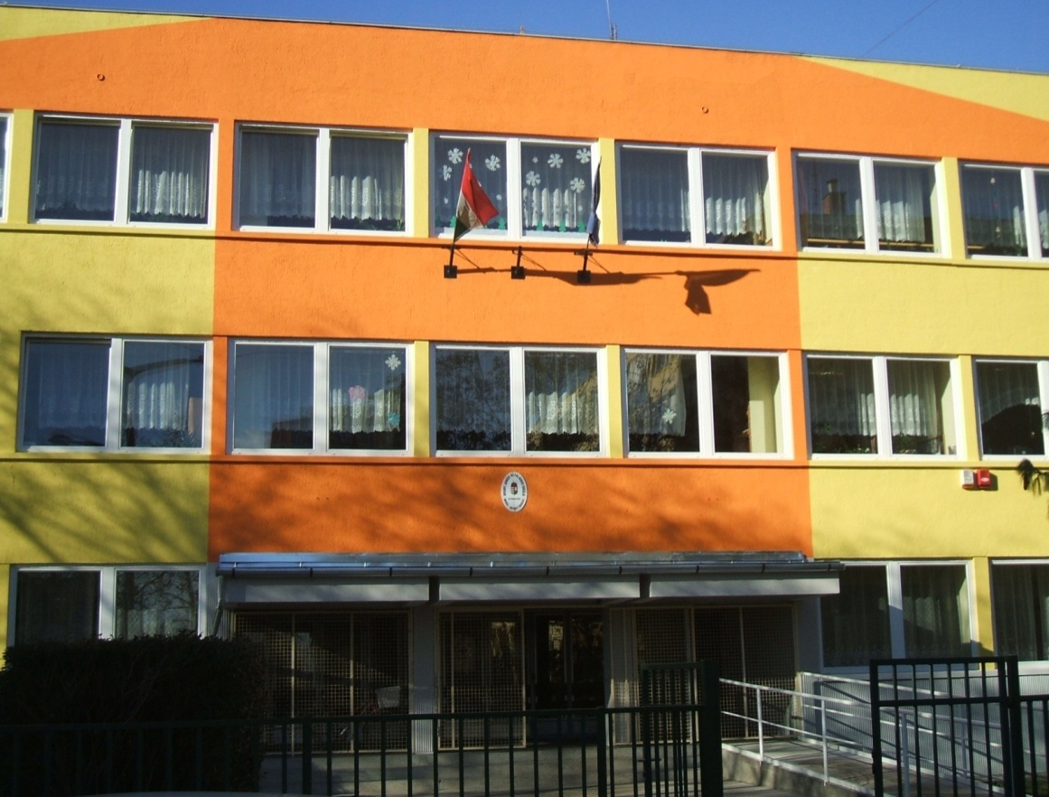
Gyöngyösi
Arany János Általános Iskola

Slide 3

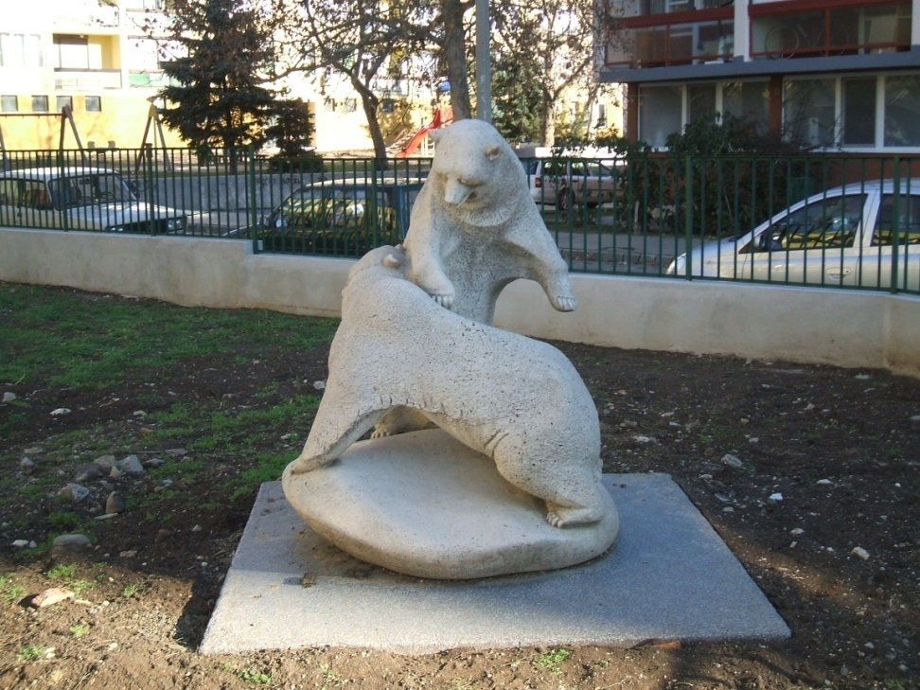
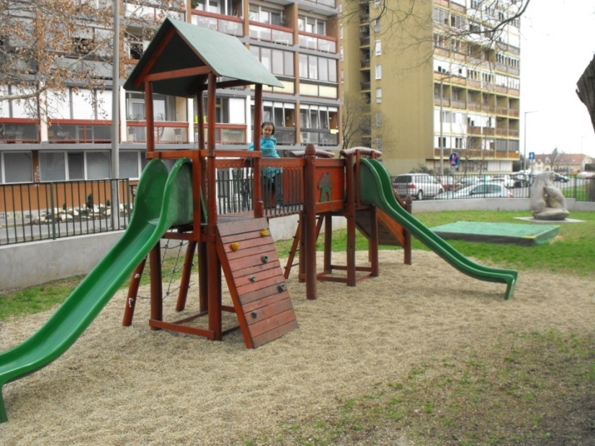
A játszóudvar

Slide 4

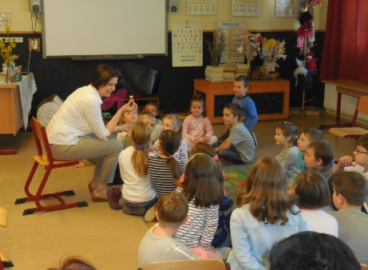
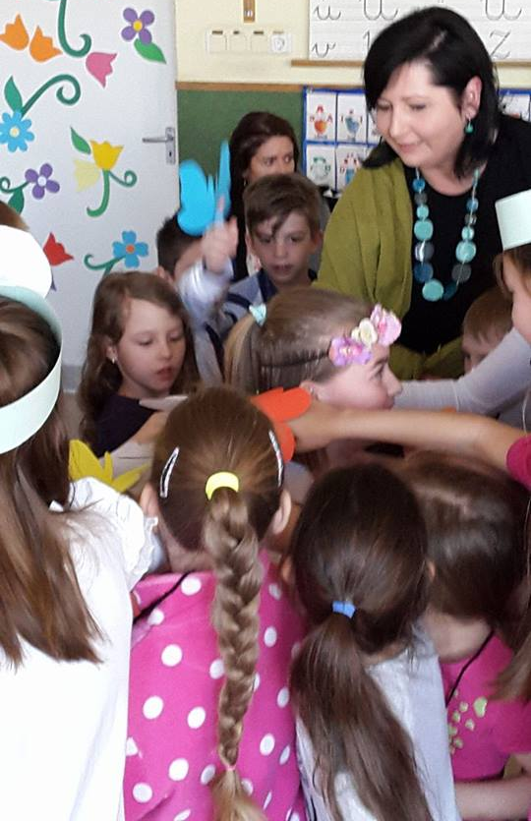
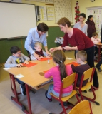
Az iskola „lakói”:
a gyerekek,
472 tanuló
20 tanulócsoportban (9-11)

Slide 5
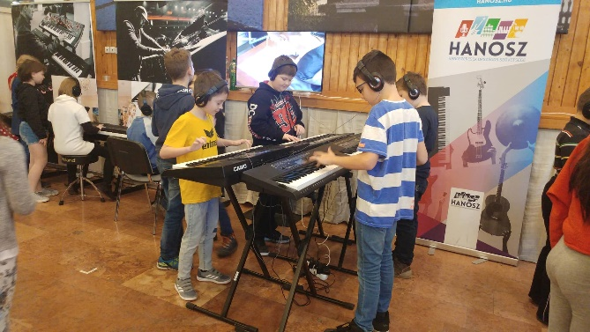
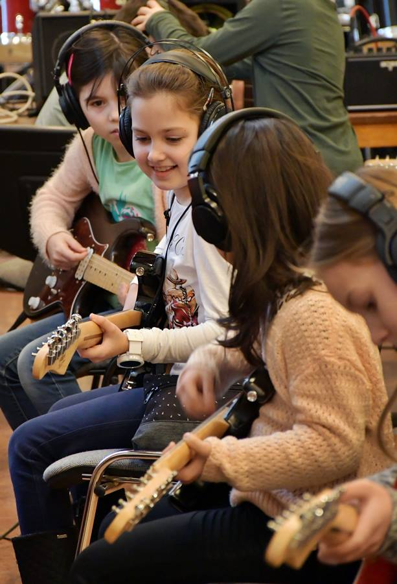
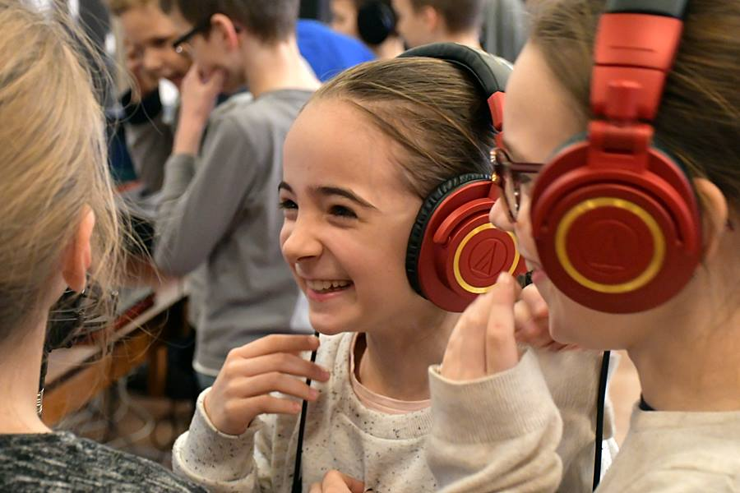
Az iskola „lakói”:

Slide 6
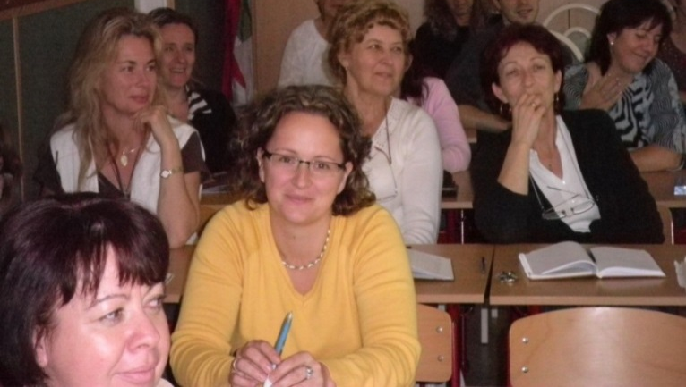
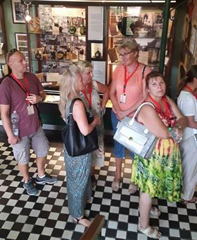
…..és a felnőttek.
44 pedagógus,
2 iskolatitkár, 1 rendszergazda,
2 pedagógiai asszisztens, és
7 technikai dolgozó
teljes szakos ellátottság,
speciális szakemberek
  tánc- és drámapedagógus,
  táncpedagógus,
  nevelőtanár,
  mozgókép- és médiakultúra tanár,
  etnográfus,
  nyelv- és beszédfejlesztő pedagógusok,
  gyógypedagógus,
  egyéni bánásmód-differenciált tanulásszervezés tanár
  könyvtáros
  mérés-értékelés, minőségfejlesztő szakember
  külsős szakemberek

Slide 7
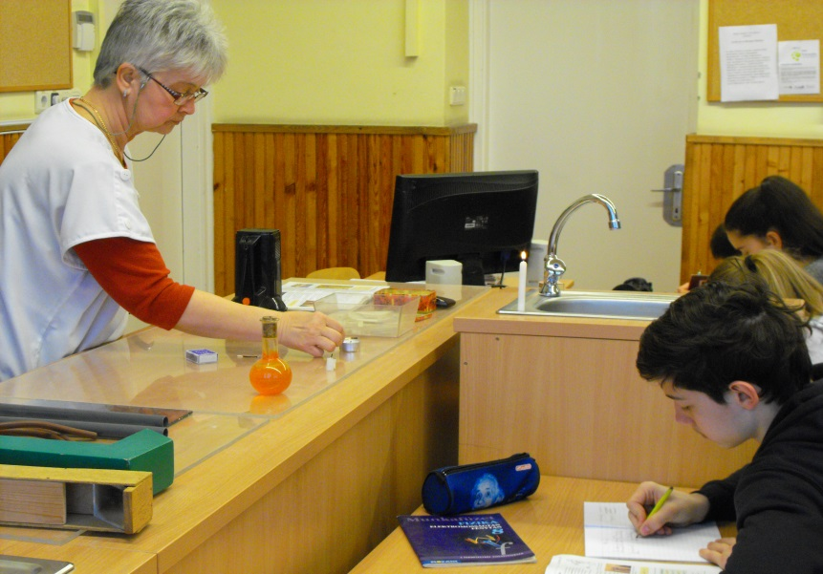
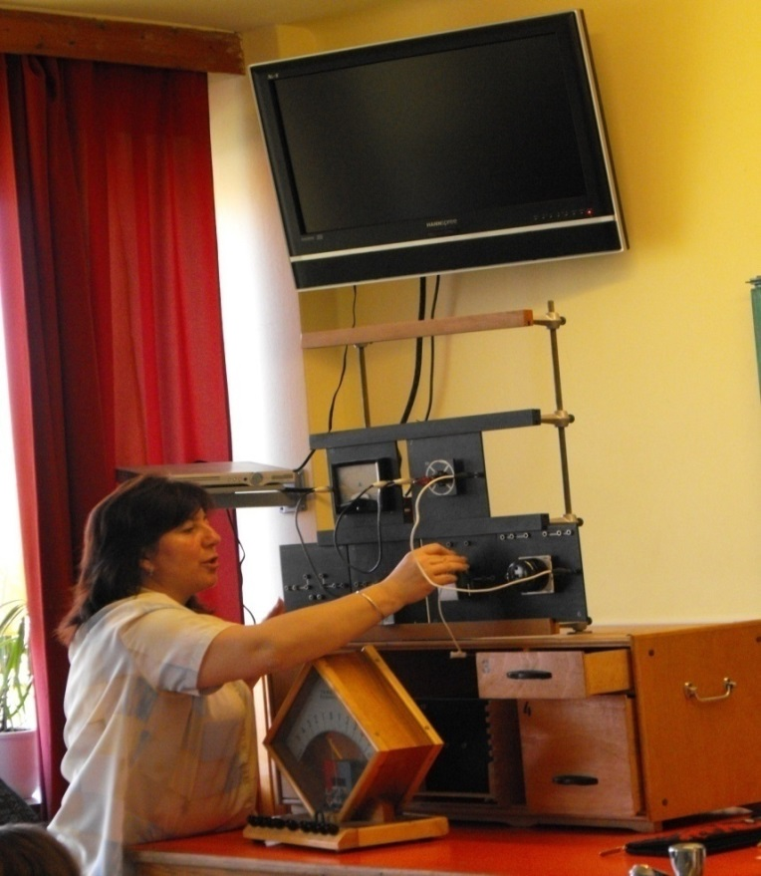
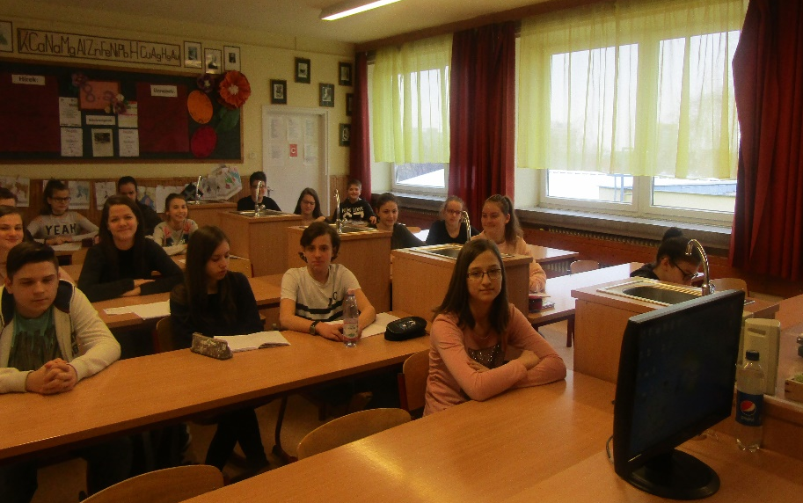
Akik 16 tanteremben, 6 szaktanteremben, bontótermekben végzik közös munkájukat.
Fizika-kémia terem

Slide 8
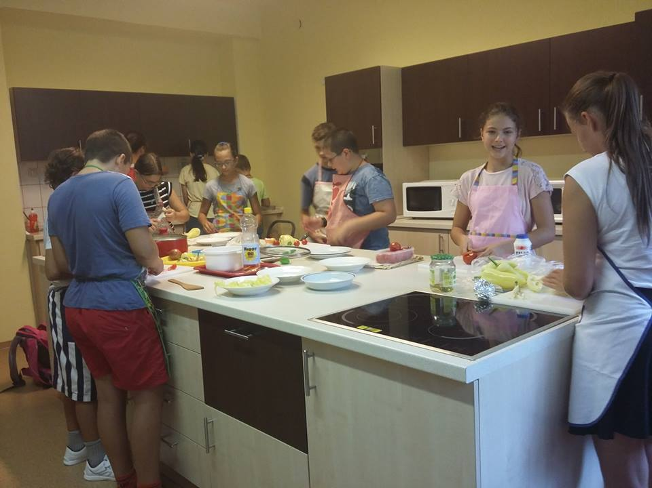
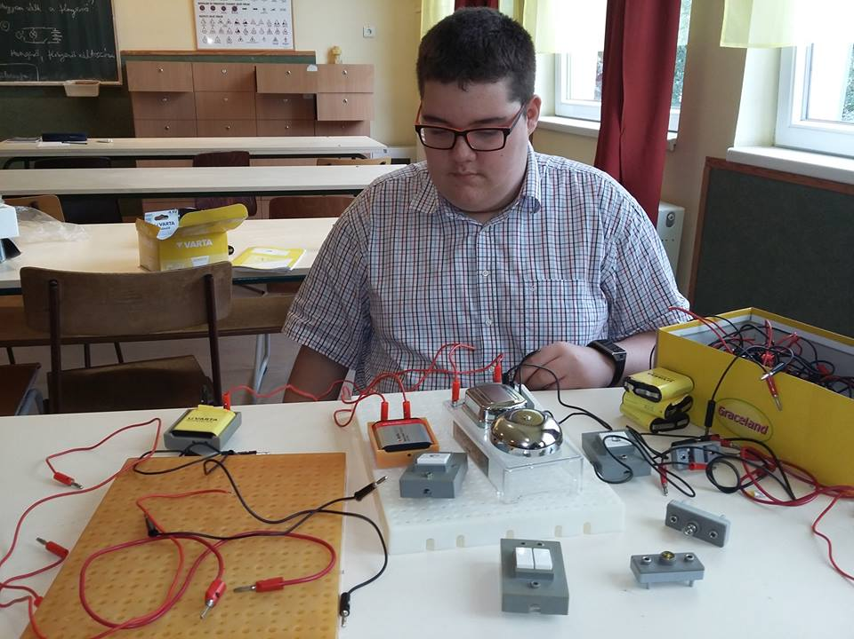
Technika I.-II.

Slide 9
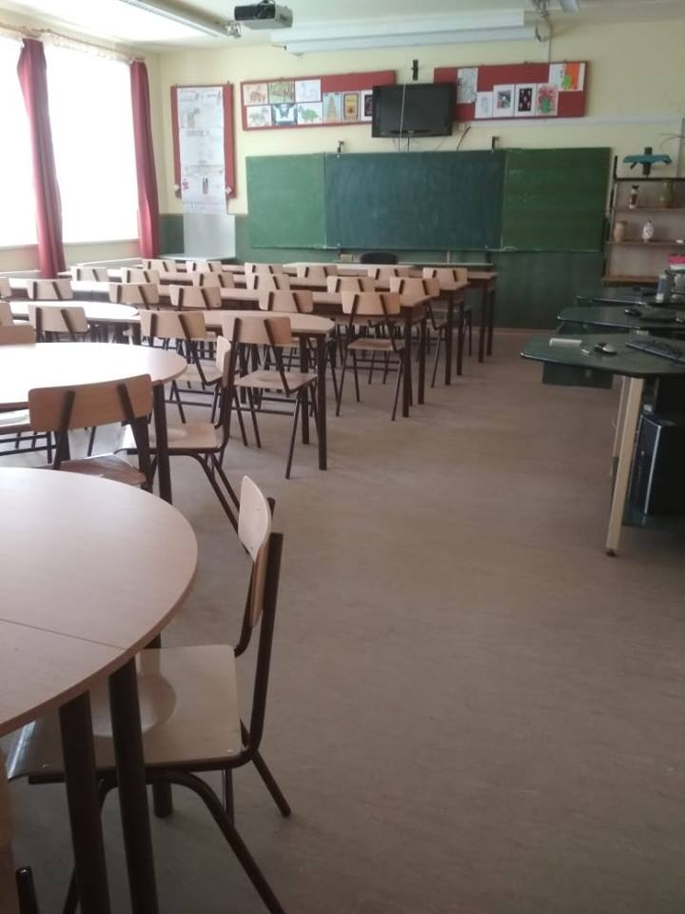
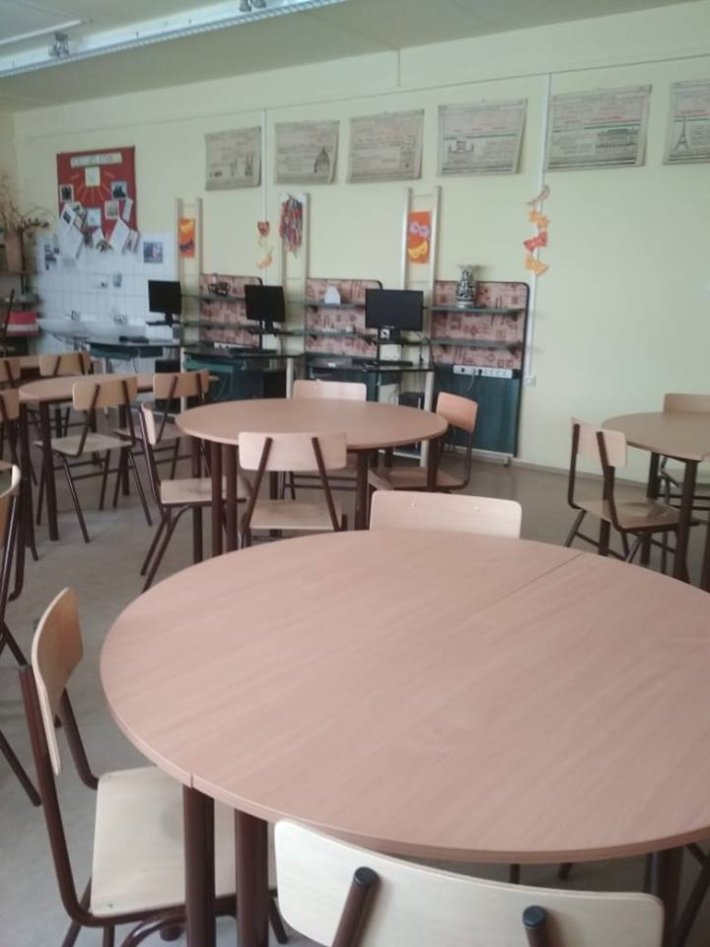
Rajz

Slide 10
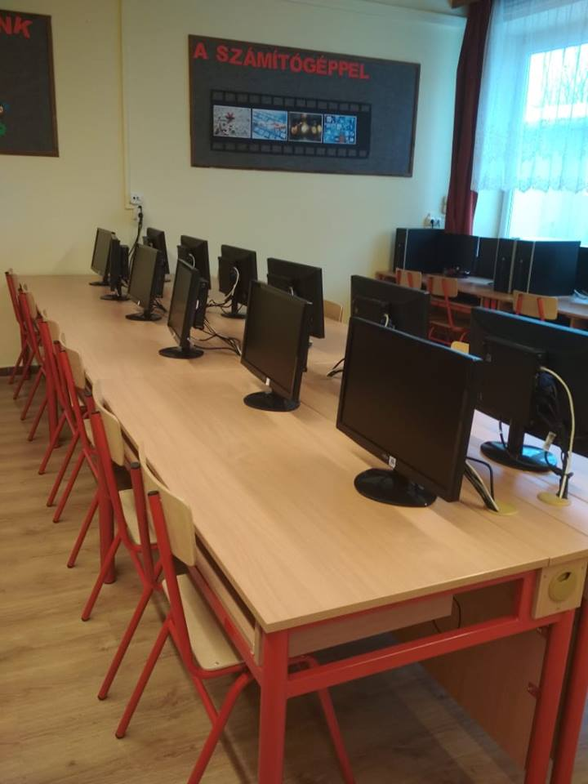
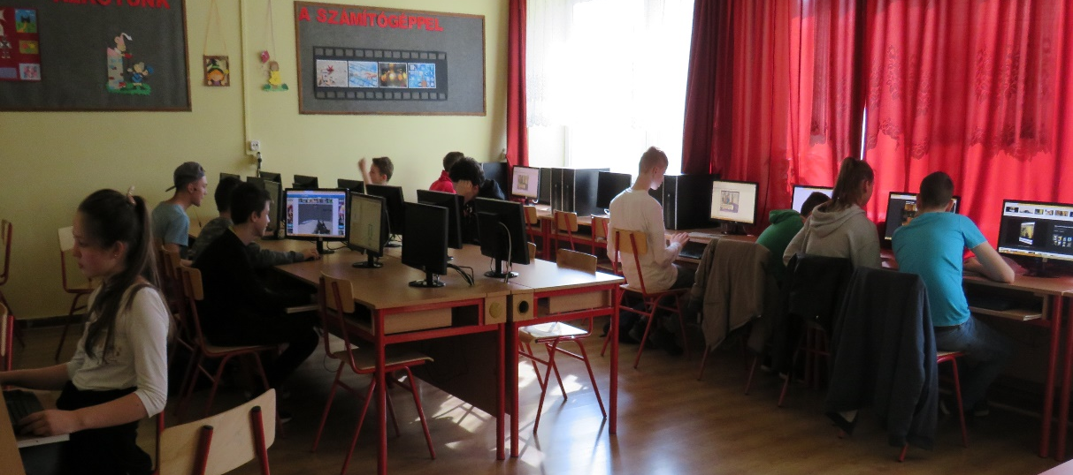
Informatika terem

Slide 11
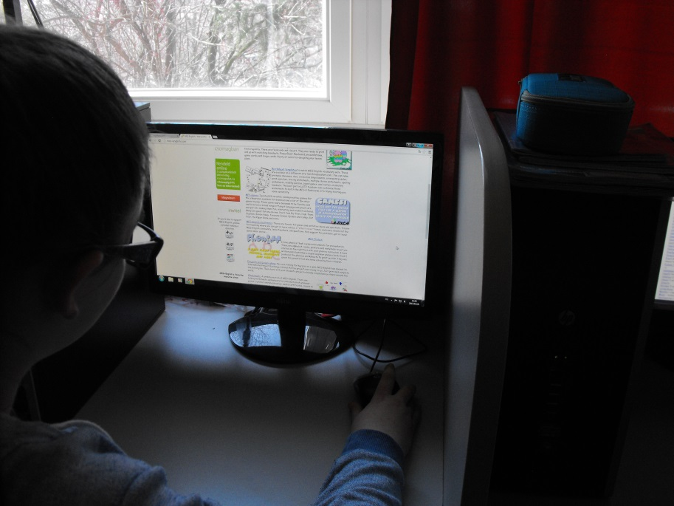
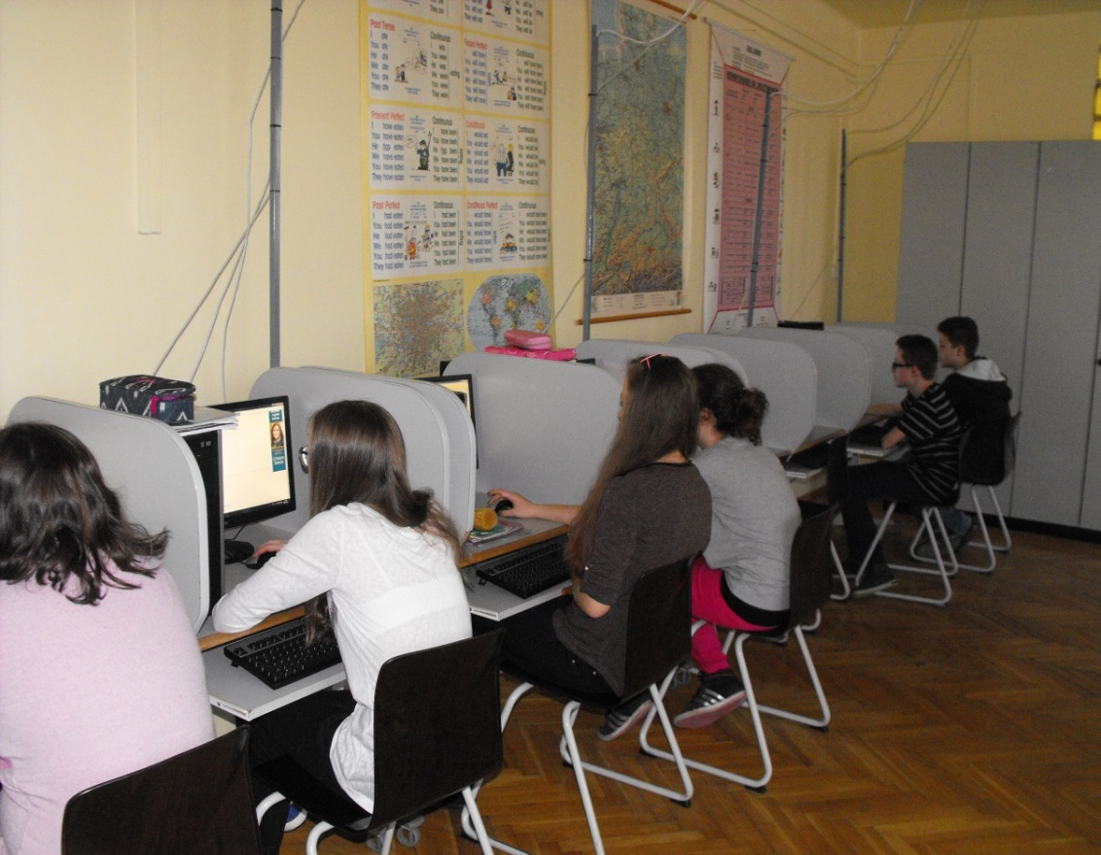
Nyelvi labor

Slide 12
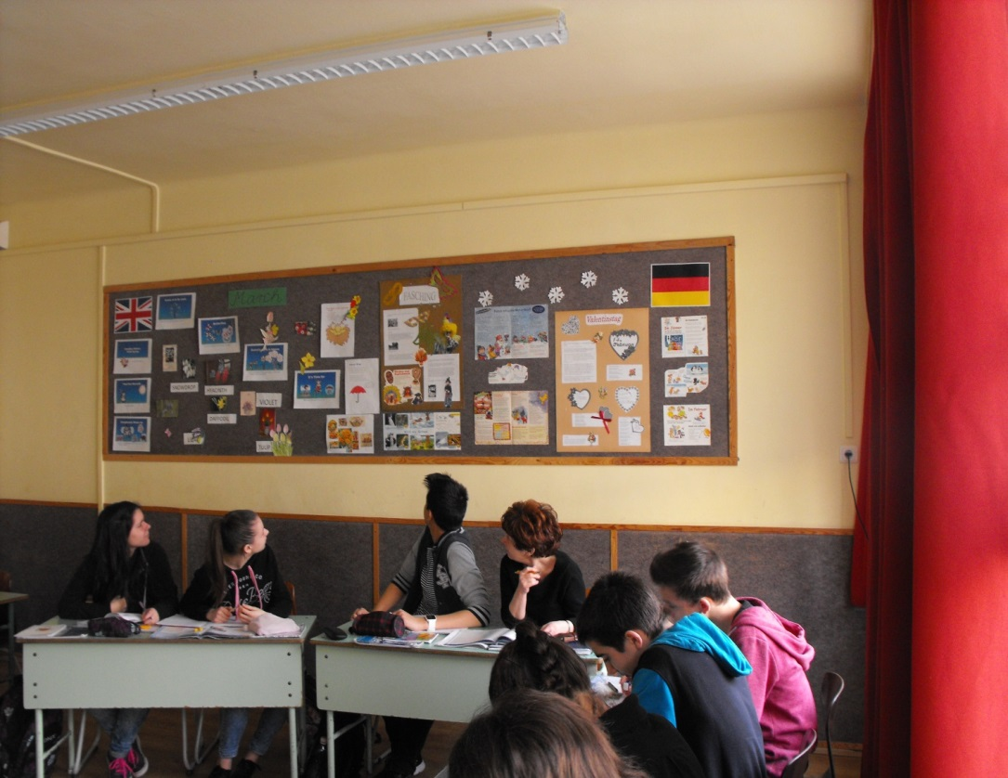
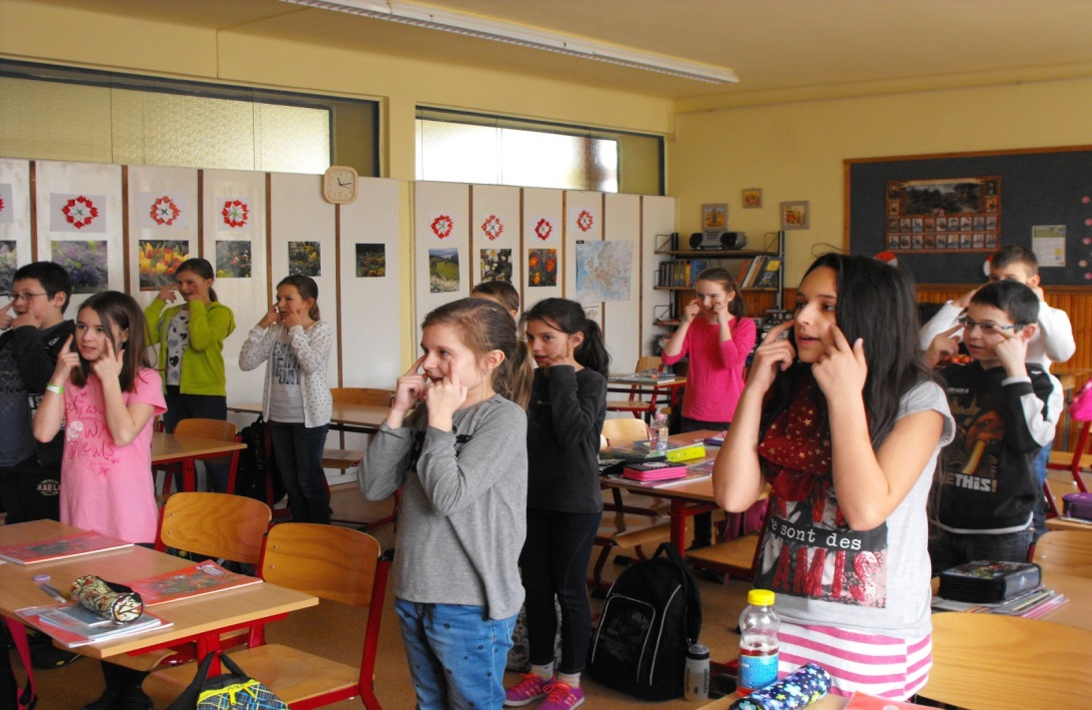
Bontótermek

Slide 13
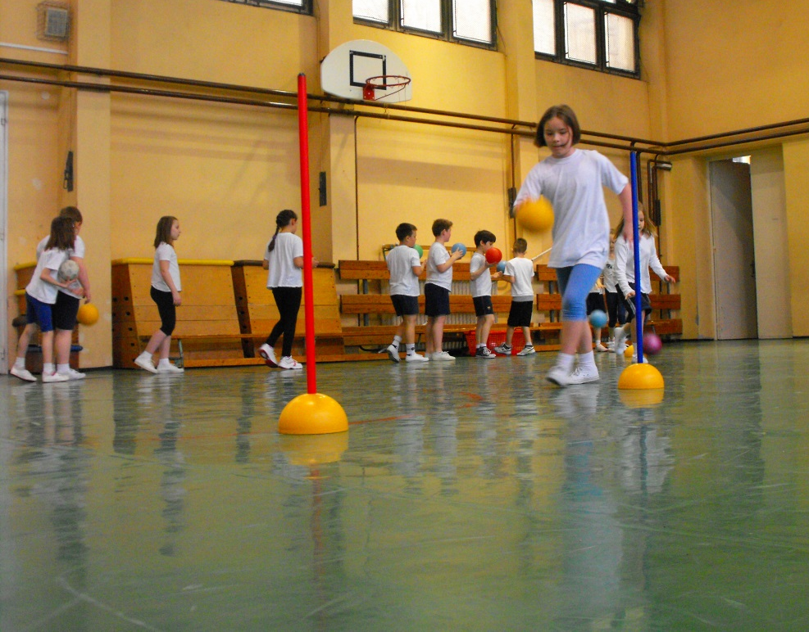
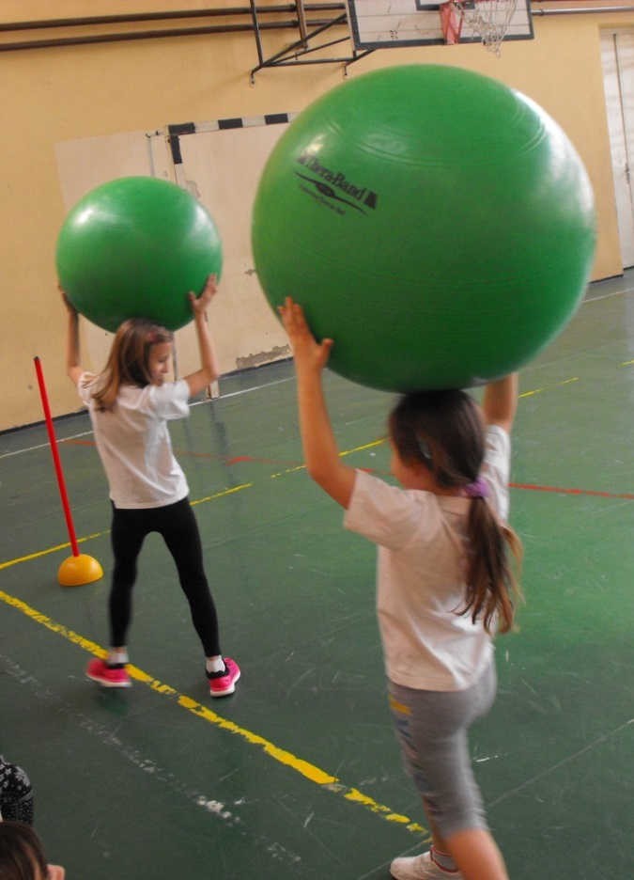
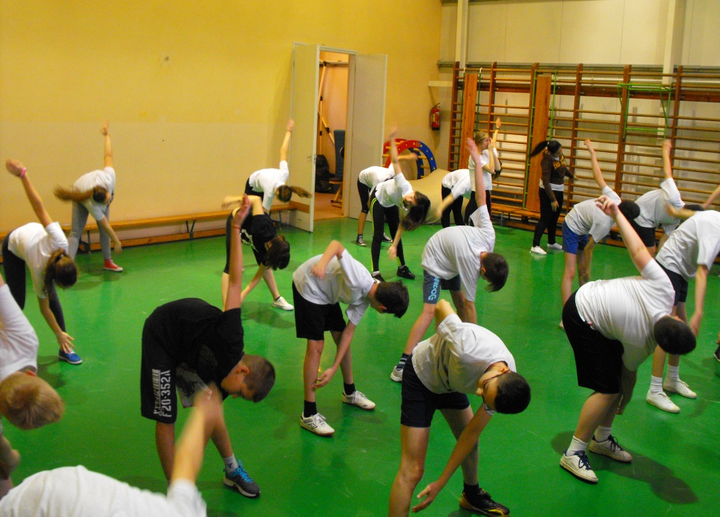
Tornaterem, tornaszoba

Slide 14
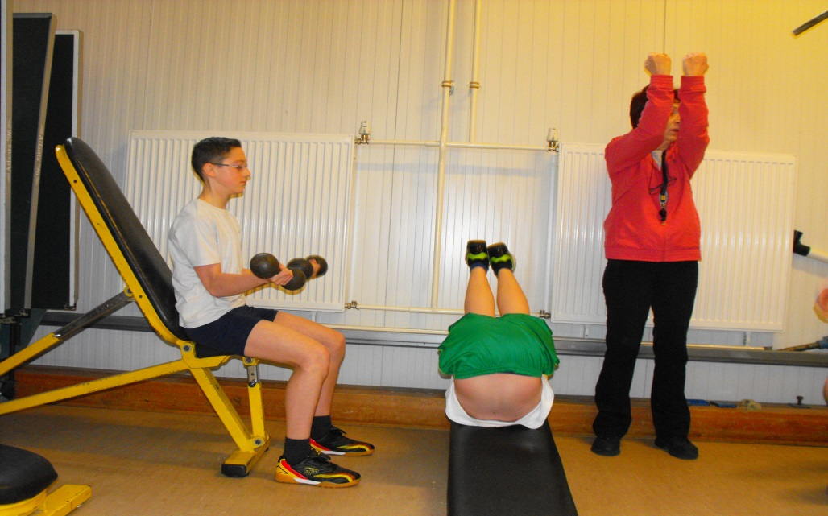
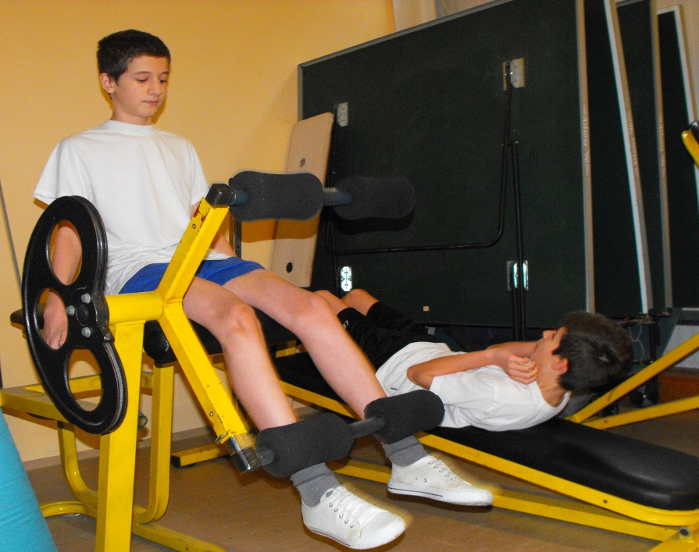
Kondicionáló terem

Slide 15
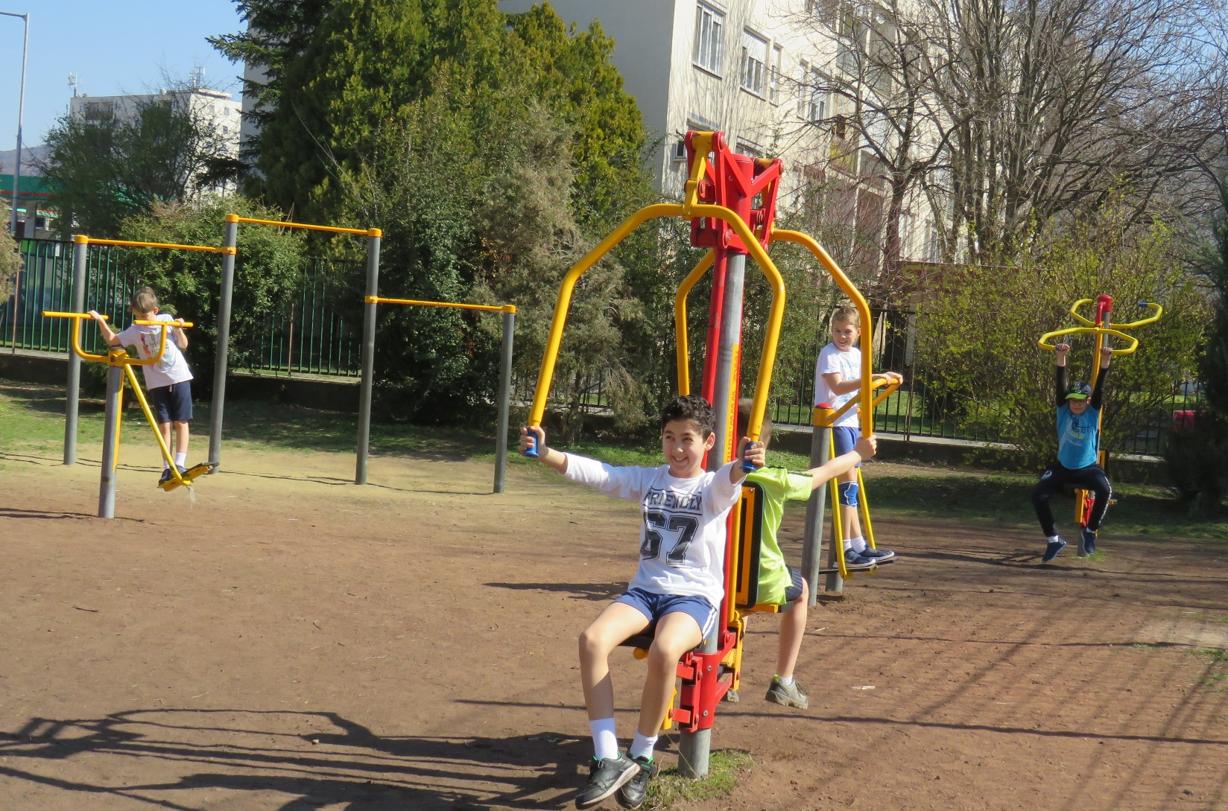
Kültéri kondicionáló gépek

Slide 16
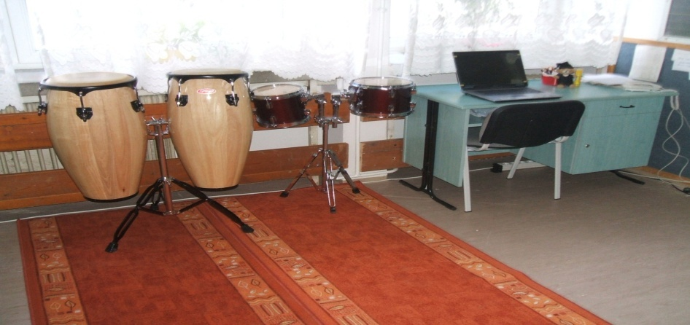
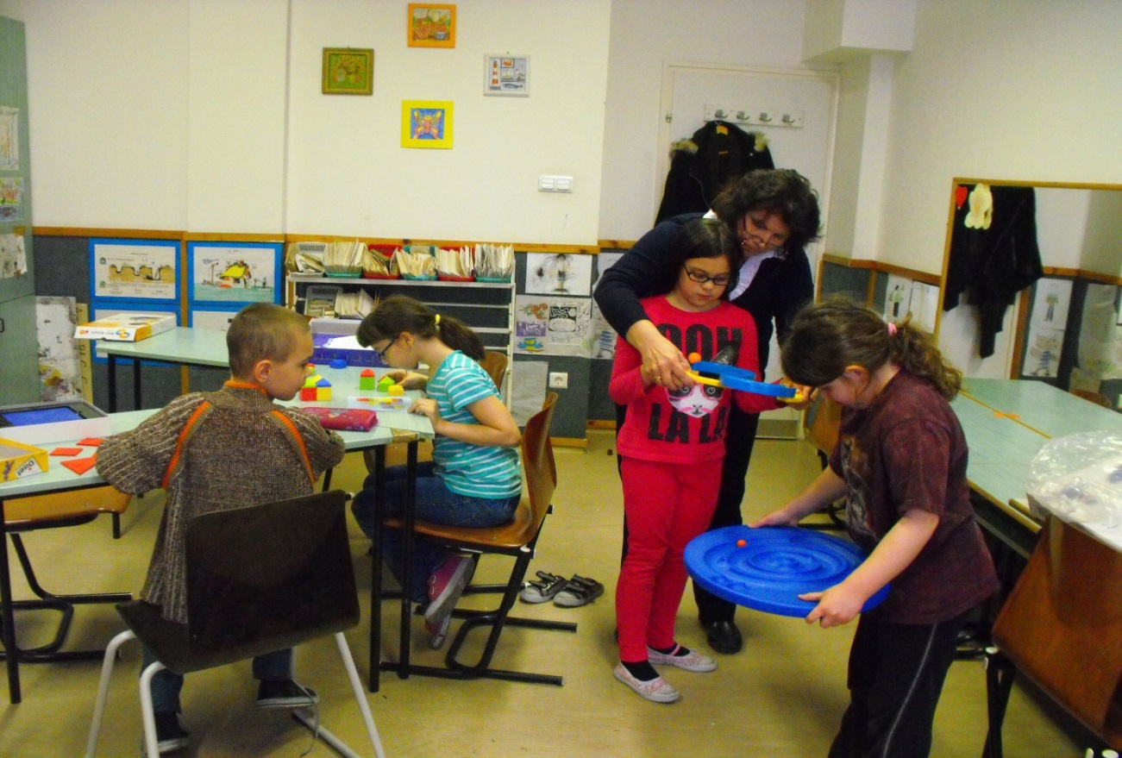
Fejlesztő szoba

Slide 17
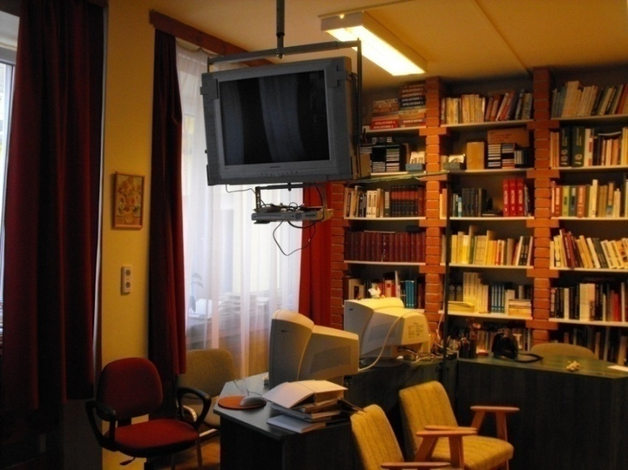
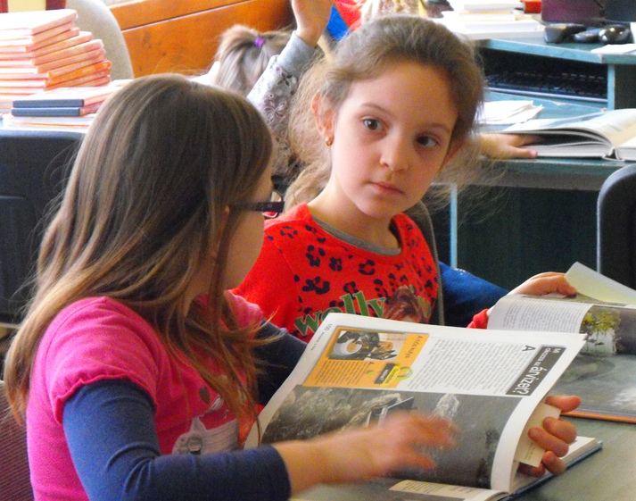
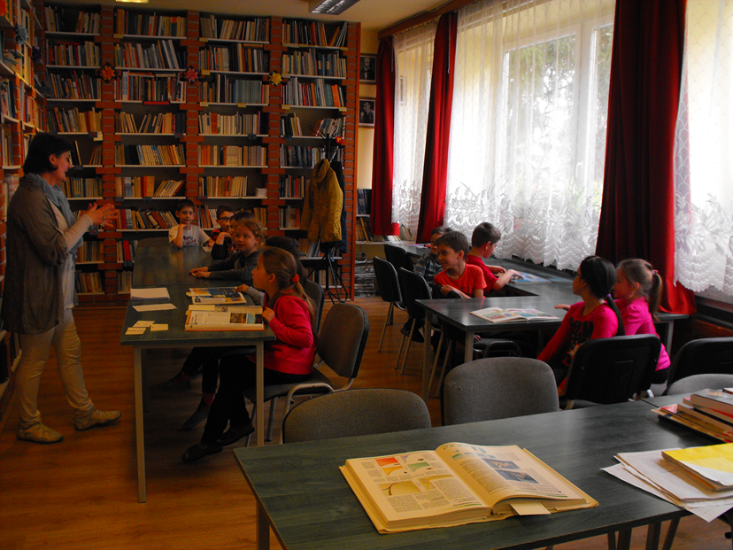
17 000 kötetes könyvtár

Slide 18
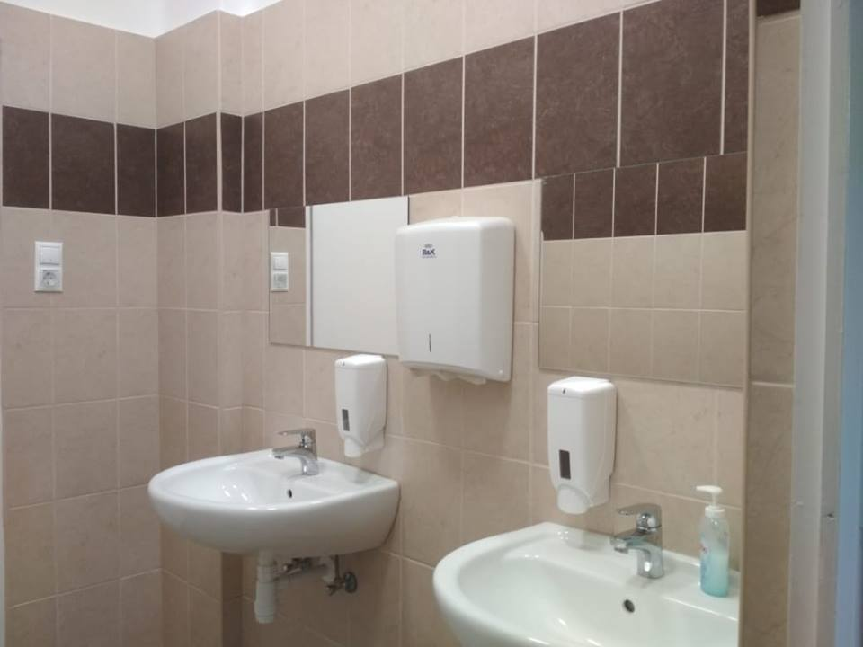
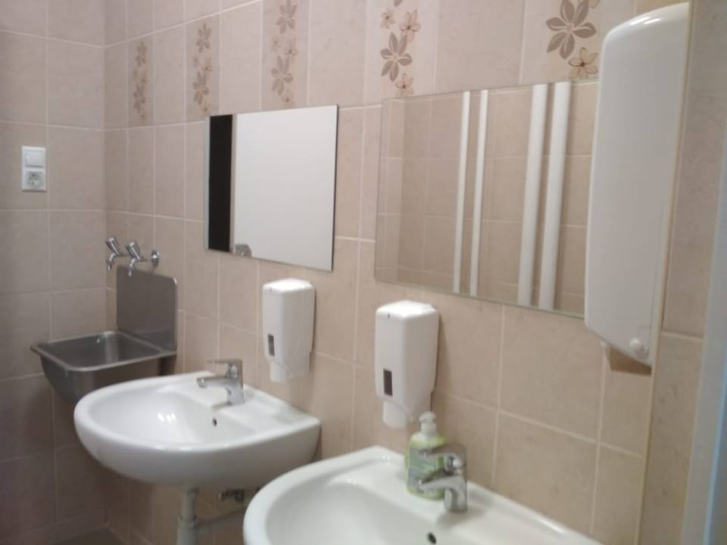
Felújított mosdók

Slide 19
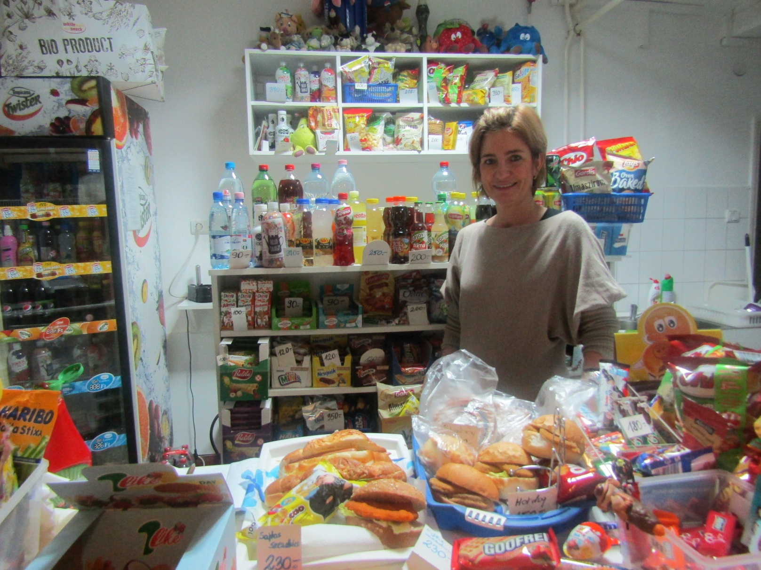
Kiszolgáló helységek: orvosi szoba, ebédlő (tálaló konyhával), büfé

Slide 20
Szakmai munka

Slide 21
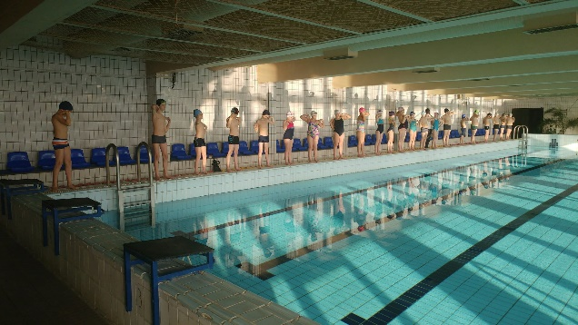
Pedagógiai program
Új tantárgy 2019. szeptemberétől:
- Tehetségfejlesztő sakk (1. és 2. évfolyamon)
Nyelvoktatás:
- Angol
- Német
Mindennapos testnevelés:
- Melyből heti 1 óra tánc és népi játékok
- Úszásoktatás
4. és 5.
évfolyamon

Slide 22
Nevelő-oktató munkánkban a 8 év során kiemelt figyelmet fordítunk:
A kommunikációs készség,
problémamegoldó képesség,
csapatmunkára való alkalmasság,
a kreativitás fejlesztésére,
az önálló tanulás képességének kialakítására.
A magas szintű nyelvoktatásra,
a természettudományos szemlélet kialakítására.
A tevékenykedtetésen alapuló tanulásra,
változatos munkaformák alkalmazására,
a digitális kompetenciák erősítésére,
az egyéni bánásmódot igénylő gyerekek felismerésére, támogatására.

Slide 23
Mivel segítjük a munkát?
Csoportbontás,
nívócsoportos oktatás biztosításával.
Interaktív tábla,
tanulói laptopok használatával.
Kooperatív módszerek alkalmazásával.
Felzárkóztató, tehetséggondozó foglalkozások,
tehetségműhelyek biztosításával.
Üzemlátogatások,
prevenciós programok,
tartalmas és változatos szakköri foglalkozások szervezésével.

Slide 24






Bekapcsolódunk különböző innovatív programokba
Digitális témahét
Pénz-hét
Fenntarthatósági témahét
Egészségnevelési programok
Bűvösvölgy 6. évfolyam
Boldog iskola program
Akkreditált Tehetségpont

Slide 25
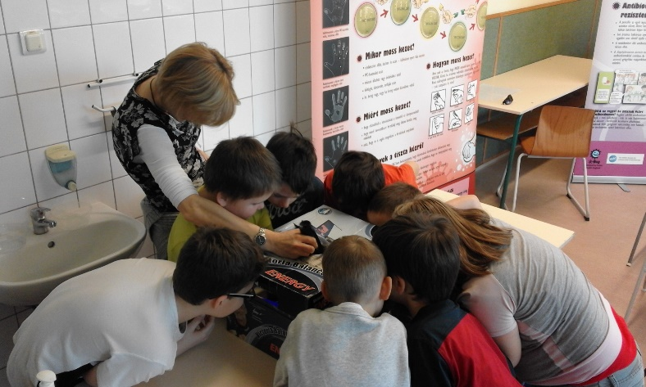
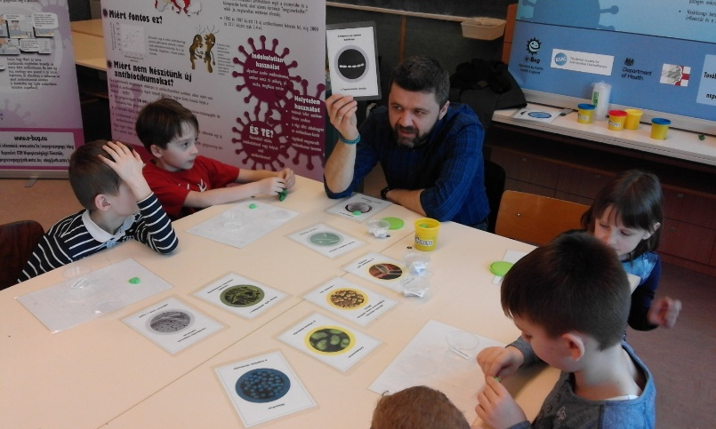
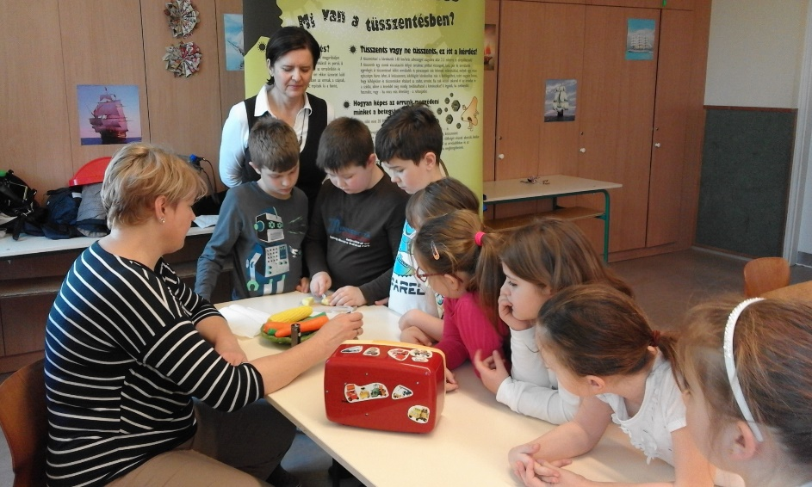
Munka a tanórákon
e-Bug (hatékony egészségfejlesztési eszköz)

Slide 26
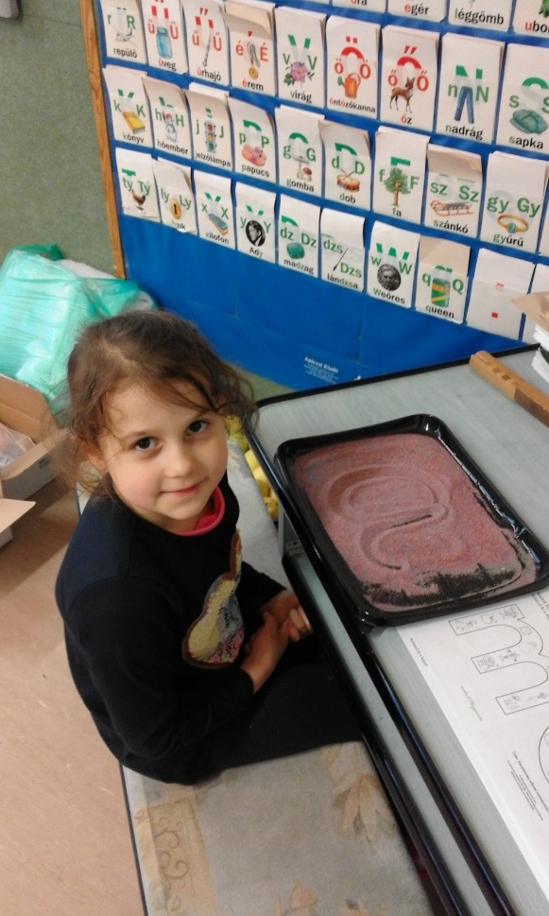
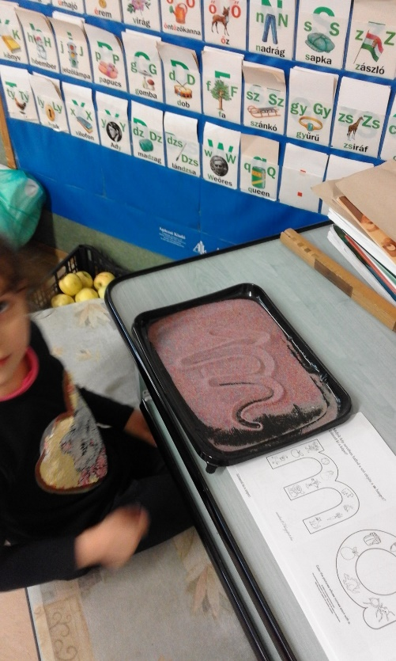
Munka a tanórákon
Betűtanulás

Slide 27
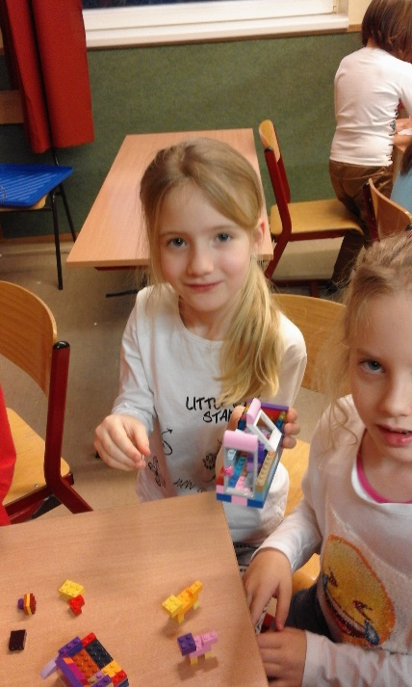
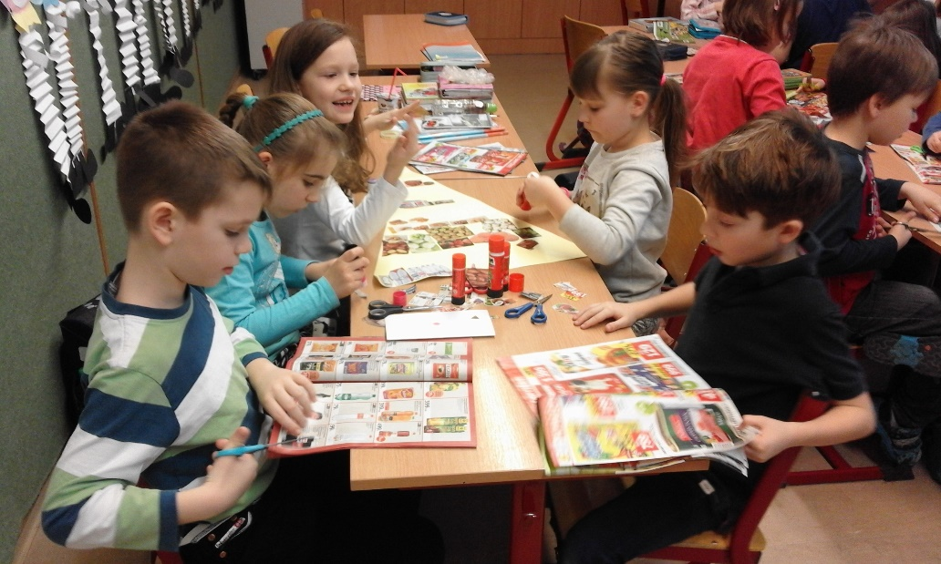
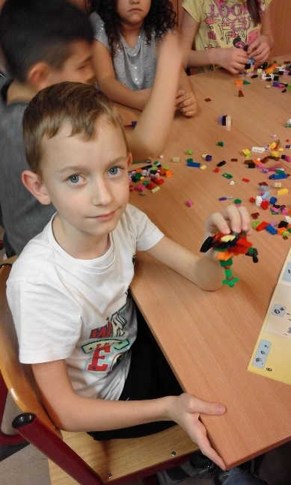
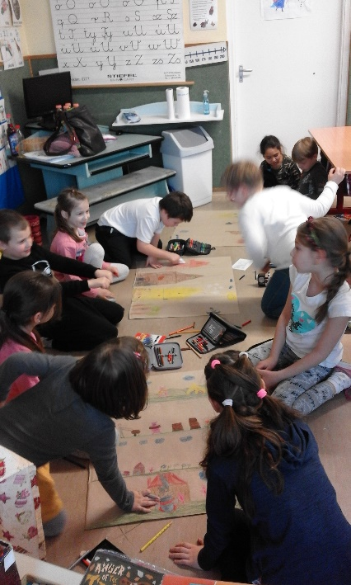
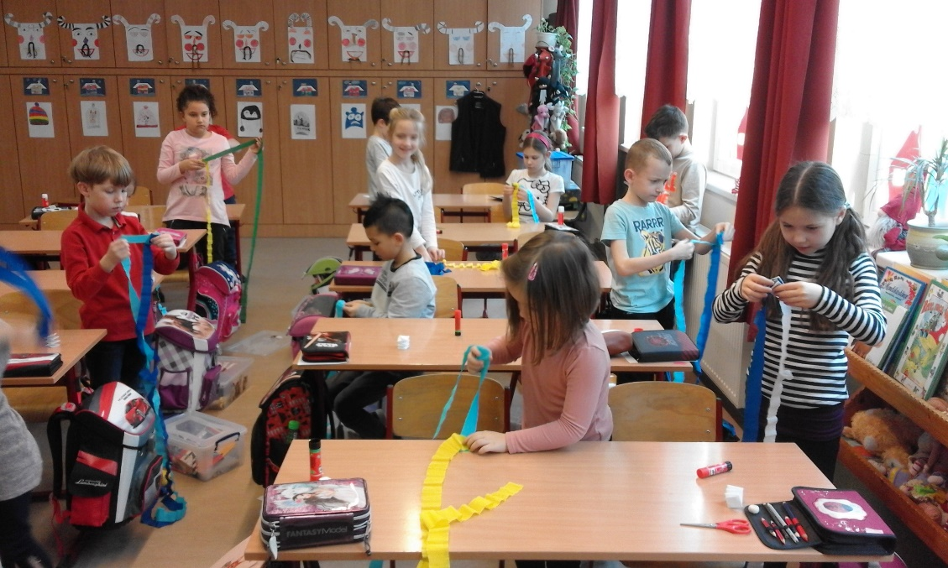
Munka a tanórákon

Slide 28
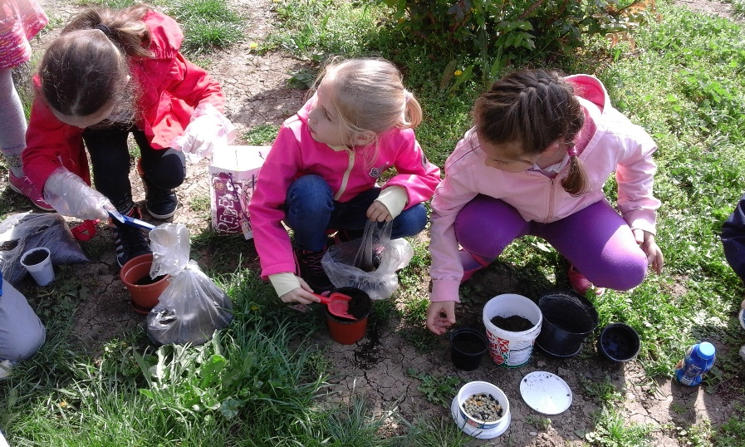



Munka a tanórákon

Slide 29




Munka a tanórákon

Slide 30




Munka a tanórákon

Slide 31




Munka a tanórákon

Slide 32





Munka a tanórákon

Slide 33






Munka a tanórákon

Slide 34





Munka a tanórákon

Slide 35





Munka a tanórákon

Slide 36



Pályaorientációs nap

Slide 37



Szakmák megismerése

Slide 38



Digitális témahét

Slide 39






Slide 40




Fenntarthatósági témahét

Slide 41




Bűvösvölgy
Médiaértés Központ

Slide 42

…és tanórákon kívül

Slide 43



…és tanórákon kívül

Slide 44



…és tanórákon kívül

Slide 45




…és tanórákon kívül

Slide 46



…és tanórákon kívül

Slide 47


…és tanórákon kívül

Slide 48

Szakkörökön
Zenés torna

Slide 49




Paletta

Slide 50





Sakk

Slide 51

Pantomim

Slide 52


Modern tánc

Slide 53


Ápoljuk hagyományainkat
Saját rendezésű versenyek:
  Arany János vers- és prózamondó verseny
  Angol nyelvhasználati verseny
Nyílt nap az elsősöknek
Közös programok az óvodával
Farsang
Ünnepi megemlékezések
Arany Gála, Alapítványi bál
Táborok
Utazás

Slide 54





Farsang alsó- felső tagozat tagozat

Slide 55



Ünnepi megemlékezések

Slide 56



Alapítványi bál

Slide 57


Arany Gála

Slide 58

Arany Gála

Slide 59




Táborok
Arany-tábor
Tehetségtábor
Napközis tábor
Erdei iskola
Határtalanul

Slide 60





Utazást szervezünk angol és német nyelvterületre
2015. Skócia

Slide 61




Pályázataink

Slide 62



Iskolánk munkájának elismerése
Heves megye
legeredményesebb
városi általános iskolája
cím elnyerése a
2015/2016-os
2016/2017-es
tanévben

Slide 63
ALSÓ TAGOZAT
IVÁNNÉ MAGYAR ÉVA
Intézményvezető-helyettes

Slide 64

Gondolkodva, játékosan az első héten is

Slide 65
Miben más a témahét?
- Zökkenőmentes átmenet az oviból az iskolába
Tankönyvmentes napok
20-25 perces foglalkozások,
Játékok
Képességek fejlettségi szintjének feltérképezése
- beszédértés, kommunikáció,
figyelem és számlálás
- ceruzafogás és vonalvezetés

Slide 66
Mi a témahét célja?
Az elsősök iskolával kapcsolatos félelmeinek oldása
Játékos motiválás
Az új környezetben való tájékozódás segítése
Társas kapcsolatok megfigyelése, kialakulásának segítése
Az iskolai szokásrend kialakítása

Slide 67
Képességfejlesztő sakk
1-2.osztályban
A Sakkpalota program
egy komplex képességfejlesztő módszer,
segíti a sikeres tanulási folyamatot, a tudatos
ismeretelsajátítást.
A sakk:
-taneszköz is,
-ami ok-okozati gondolkodást fejlesztő,
-szabályrendszer alapján vizuális
szimbólumrendszerrel működő,
-a matematikát, olvasást, szóbeli kifejezést és
logikát fejlesztő stratégiai játék.

Slide 68
Napirend
Ügyelet (reggel 7 órától)
Tanórák
Ebéd
Szabadidős tevékenység
Napközis foglalkozások
Védett tanulási idő (14:25 - 15:10)
Kulturális és manuális tevékenységek
Ünnepkörökhöz kapcsolódó projektek.
Ügyelet (16-17 óráig)

Slide 69

A napközi feladatai
A tanulás segítése, ismeretek rögzítése, felkészítés az önálló tanulásra
Szabadidő hasznos eltöltése
Nevelés, személyiségfejlesztés
Közösségformálás

Slide 70
Napközis -programjaink alsóban
Adventi témahét
Könyvtári teadélutánok
Álarckészítő verseny farsangra
Téli sportnap – szánkóverseny
Nyuszi hét
Pünkösdi király választása
Gyermek napi kavalkád
Természetvédelmi programok:
Föld Napja
A Víz Világnapja
Madarak és Fák Napja
Méhek napja

Slide 71
„A legtöbb, amit a gyerekeinknek adhatunk: gyökerek és szárnyak.”
Johann Wolfgang von Goethe

Slide 72
Segítség a beiratkozáshoz
2021. április 15-16. 8-18 óráig
Szükséges dokumentumok:
  a gyermek személyi azonosságát igazoló hatósági igazolvány
  a gyermek nevére kiállított TAJ kártya
  a gyermek nevére kiállított lakcímet igazoló hatósági igazolvány
  nyilatkozat a közös szülői felügyeleti jog gyakorlására vonatkozóan
  ha van: Nevelési Tanácsadó vagy Szakértői Bizottság szakvéleménye
A beiratkozáskor nyilatkozni kell még:
  Etika vagy Hit és erkölcstan választásáról
  Tartózkodási helyről nyilatkozat
  Jelezhet a tanító választásának szándékáról, de az osztályba sorolás az intézményvezető feladata a csoport alakításra vonatkozó szempontok figyelembe vételével. (május vége, június eleje)
Segítséget talál az online beiratkozáshoz:
https://www.arany.edu.hu/index.php/leendo-elsosoknek/beiratkozas/

Slide 73

Köszönöm, hogy megnézte összeállításunkat!
Szeretettel várjuk gyermekét intézményünkbe!
Juhászné Dafkó Andrea - intézményvezető

